Slide 1

物理化学II
(Physical Chemistry II)
09/17/2024
张科
zhangke2@shanghaitech.edu.cn

Slide 2
课程信息
上课信息: 周三 2-4 (9:10 -11:55), 物质学院1-113
Lecturer: 张科
Office: SPST Building #4, Room 103
E-mail: zhangke2@shanghaitech.edu.cn
Teaching assistant: 凌徐龙
E-mail: lingxl2025@shanghaitech.edu.cn
参考书
物理化学（11版）, by Peter Atkins and Julio de Paula， 侯文华 译
Physical Chemistry (12th Edition), by Peter Atkins and Julio de Paula
2

Slide 3
课程信息
评分方式：
出勤和课堂参与 10%
作业: 20 %
期中考试: 30 %
期末考试: 40 %
作业:
课后布置，次周二晚6点30 交TA
习题课辅导次周三晚6点
3

Slide 4
Course overview
物理化学II： 利用物理的方法来理解物质在分子和原子层面的行为方式，以及化学反应发生的机理。
课程目标
提供基础性认识，阐明分子层面的微观相互作用如何导致宏观物质的物理/化学变化。
探究化学变化发生的过程中，物质从一种形态转化为另一种形态的动力学过程。
课程主题
统计热力学
分子间相互作用
分子的运动
反应动力学、反应动态学
固体结构
固体表面的过程
先修要求 学生应具备对《物理化学 I》中所涉及内容的扎实理解。
4

Slide 5
本讲提纲
统计热力学介绍
玻尔兹曼分布
参考书章节：Chapters 13A,
5

Slide 6

.
热力学回顾
热力学第一定律
(能量守恒定律)
能量在转化过程中总量保持不变。功可以完全转化为热能，但热能不能完全转化为功。﻿
意义:
揭示了能量的多种存在形式及其相互转化关系，例如机械能、热能、电能等。﻿

Slide 7

热力学回顾
热力学第二定律
(熵增定律)
克劳修斯表述:
热量可以自发地从高温物体传向低温物体，反之则不行。﻿
熵表述:
孤立系统的熵（衡量系统混乱程度的量）永不减少。自然界的自发过程总朝着熵增大的方向进行。﻿

Slide 8
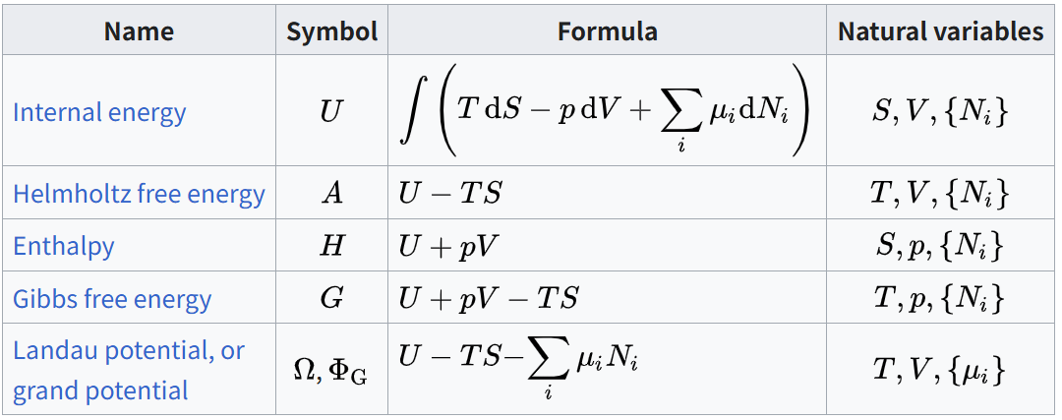
热力学回顾
热力学第三定律
(绝对零度定律)
在绝对零度（0 K）时，任何纯物质的完美晶体的熵值等于零。﻿
绝对零度是无法达到的，只能无限趋近。对于任何实际系统，都无法通过有限步数将其温度降低至绝对零度

Slide 9
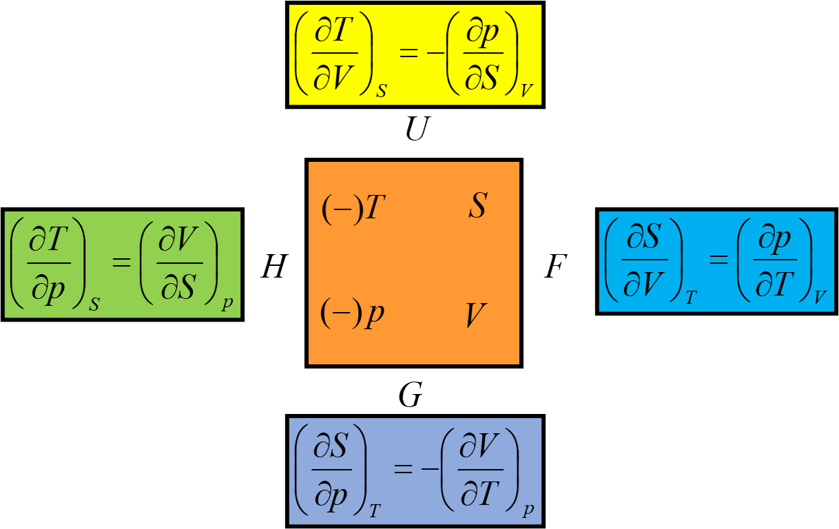
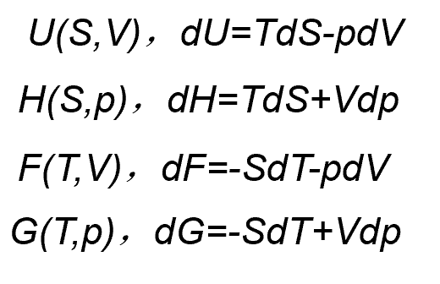
热力学回顾
特征函数和麦克斯韦关系
求基本热力学函数和特性函数，进而求出所有热力学函数
用实验可测量的量（如状态方程，热容量Cp 、 Cv、膨胀系数α、压缩系数κr等）表示不能直接测量的量（如U、H、F、G等）
Notes:
特性函数的定义
若一个热力学函数，当适当选择独立变量（自然变量）时，就可以通过求偏导数而求得均匀系统的全部热力学函数，从而完全确定均匀系统的热力学性质，则这个函数叫特性函数。

Slide 10
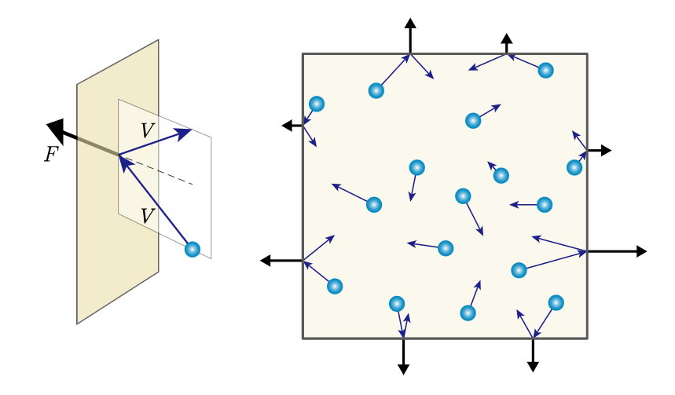
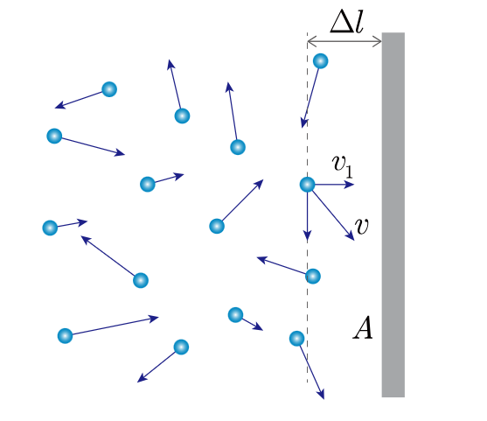
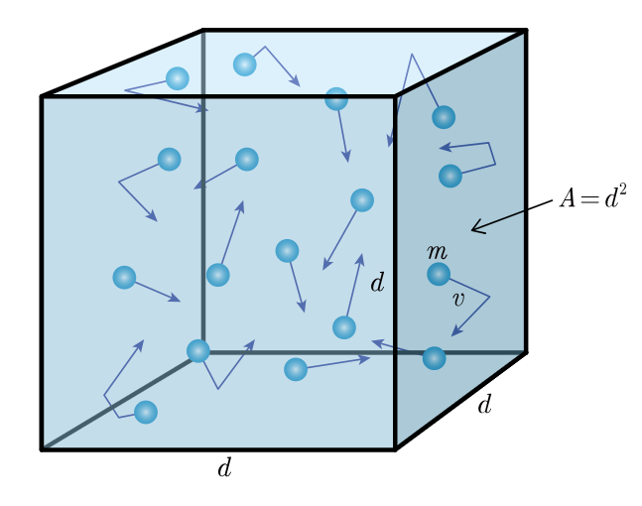


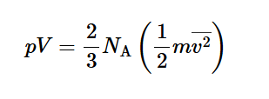

热力学回顾
压强和温度对分子运动速度和分子密度的依赖关系：

Slide 11
统计热力学介绍
统计热力学的研究方法和目的、基本任务
统计热力学的基本假定
11

Slide 12
统计热力学的研究方法、目的和基本任务
物质的宏观性质本质上是微观粒子不停地运动的客观反应。虽然每个粒子都遵守力学定律，但是无法用力学中的微分方程去描述整个系统的运动状态，所以必须用统计学的方法直接推求极大数目微粒的统计平均值
根据统计单位的力学性质(例如速度、动量位置、振动、转动等)，经过统计平均推求系统的热力学性质，将系统的微观性质与宏观性质联系起来，这就是统计热力学的研究方法
根据对物质结构的某些基本假定，以及实验所得的光谱数据，求得物质结构的一些基本常数，如核间距、键角、振动频率等。利用这些数据计算分子配分函数。再根据配分函数求出物质的热力学性质，这就是统计热力学的基本任务。
12

Slide 13

统计热力学的基本假定
等概率假定
对于U V和 N确定的某一宏观系统，任何一个可能出现的微观状态，都有相同的数学概率，所以这假定又称为等概率原理。
独立粒子系统
粒子之间的相互作用非常微弱，因此可以忽略不计，所以独立粒子系统严格讲应称为近独立粒子系统。这种系统的总能量应等于各个粒子能量之和，即:
据等概率原理，对处于平衡态的孤立系统，每一个可能的微观状态数的几率是相等的。因此，微观状态数最多的分布，出现的几率最大，称为最概然分布。
13

Slide 14
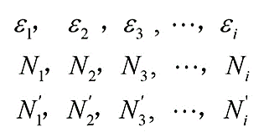
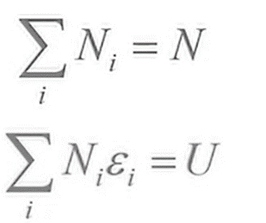
Boltzmann 分布
一个由 N个可区分的独立粒子组成的宏观系统(U，V，N为定值)，在量子化的能级上可以有多种不同的分配方式。
假设设其分配方式为:
能级: ε₁ ε₂ ε₃ ε₄ ε_{5 …} ε_{i}
一种分布方式: N₁ N₂ N₃ N₄ N₅ … N_{i}
另一种分布方式： N₁ N₂ N₃ N₄ N₅ … N_{i}
_{约束条件：}
14
Notes:
系统具有确定的N,E,V(孤立系)。这时系统有大量微观态.（分布）
若确定了各能级上的粒子数，则确定了系统的一个分布。

Slide 15
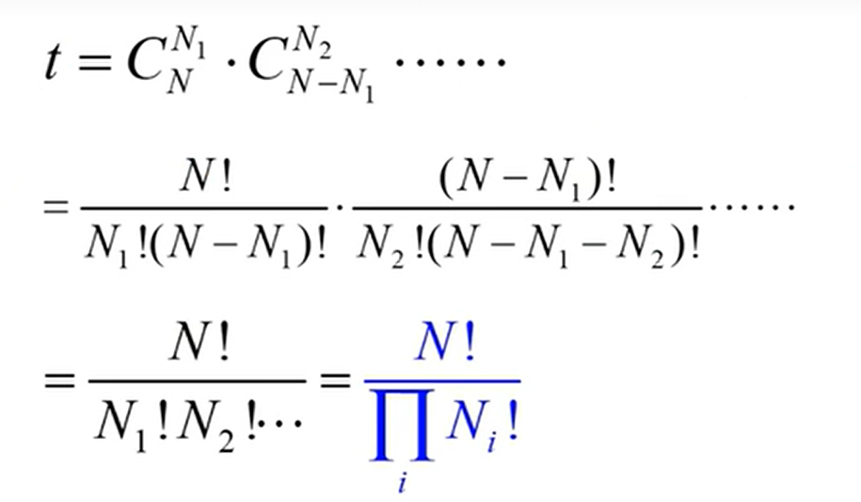

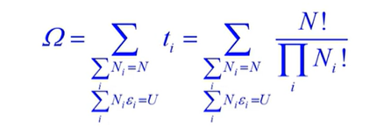

Boltzmann 分布
实现某一种分布的方法数为：
这只是一种分布，在满足约束条件下，可以有各种不同的分布，则总的微观状态数为:
15

Slide 16
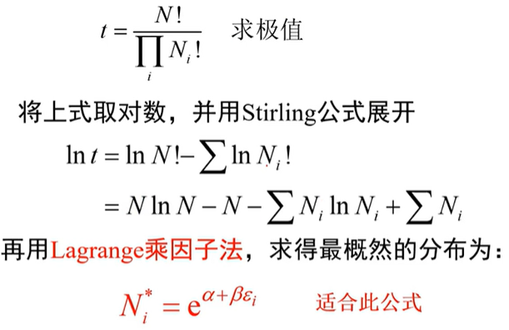


Boltzmann 分布
每种分布的w_{i}值 (丰度）各不相同，但Boltzmann认为其中有一项的值最大，即w_{m}，在粒子数足够多的宏观系统中，可以近似用w_{m}代表所有的微观数，这就是最概然分布
对t_{i}求极值得到t_{m}
斯特林公式
lnw对N_{i}求导，求得极值，运用拉格朗日乘子法

Slide 17
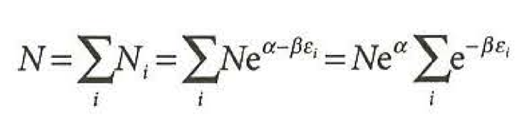
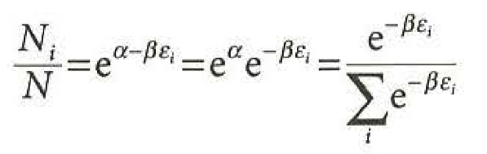
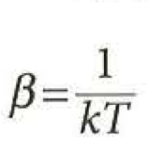
Boltzmann 分布
分子总数：
Boltzmann 分布：
$k$: Boltzmann 常数, $k=1.381×{10}^{−23} J K^{−1}$
对于一个处于热平衡的系统，温度是控制状态最概然状态的唯一参数。

Slide 18
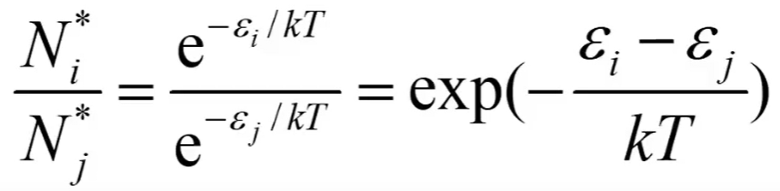
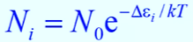

Boltzmann 分布
相对丰度：
（relative populations）
假设最低能级为ε₀上的粒子数为N。则上式可写作:
例如讨论压力在重力场中的分布，设各个高度温度相同，即得:

Slide 19
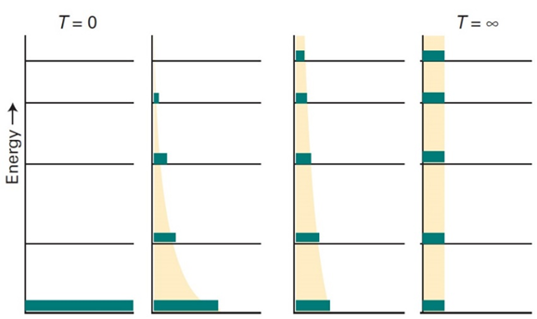
Boltzmann 分布
相对布居：
（relative populations）
单个能级若有简并，则可以直接乘简并度得到相对丰度。
玻耳兹曼分布可给出任一温度时系统每个状态上的分子数目：
假设最低能级为ε₀上的粒子数为N。则上式可写作:

